Slide 1

Terveyskulttuurin ilmiöitä

Slide 2
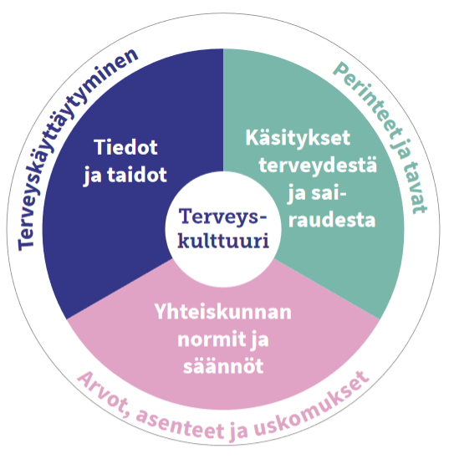
Terveyskulttuuri
- Kaikki tietylle kulttuurille tyypilliset tekijät, joilla on joko suoria tai epäsuoria vaikutuksia terveyteen
- Opitaan ihmisiltä, jotka elävät samassa sosiaalisessa ympäristössä
- Tietyn ihmisryhmän omaksumat arvot, tavat ja käyttäytymismallit
- Liittyvät esimerkiksi elämäntapoihin

Slide 3


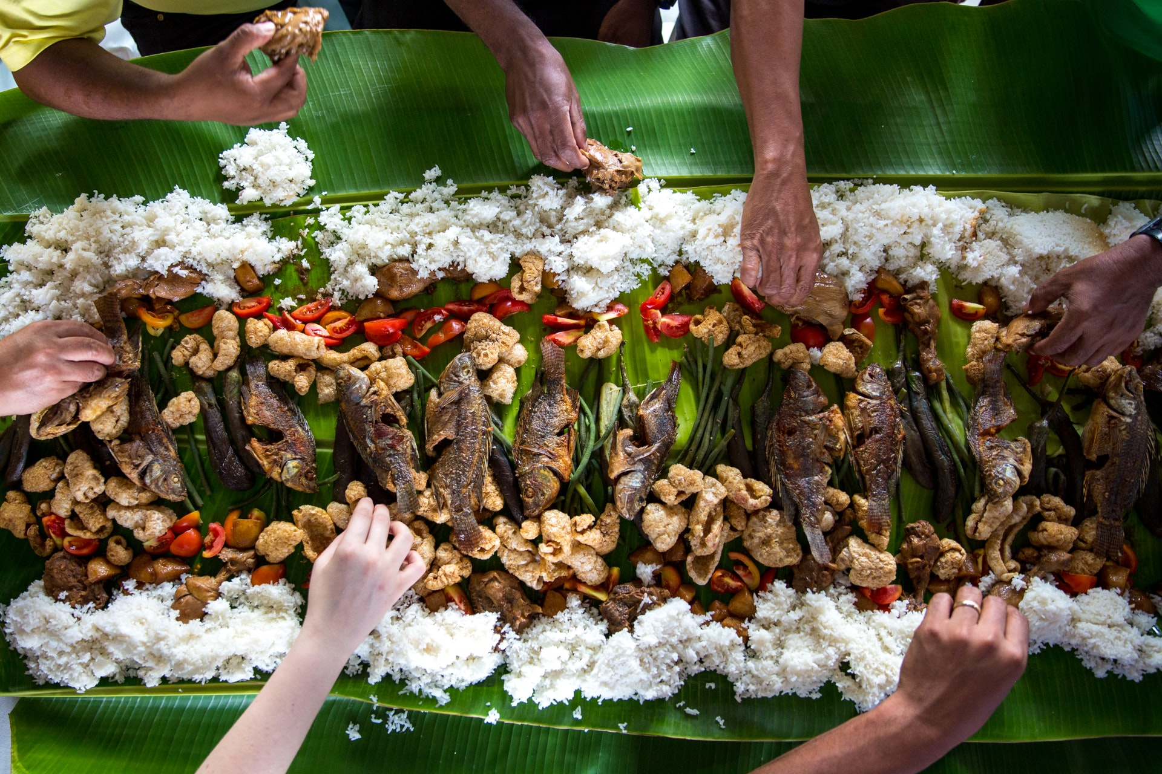
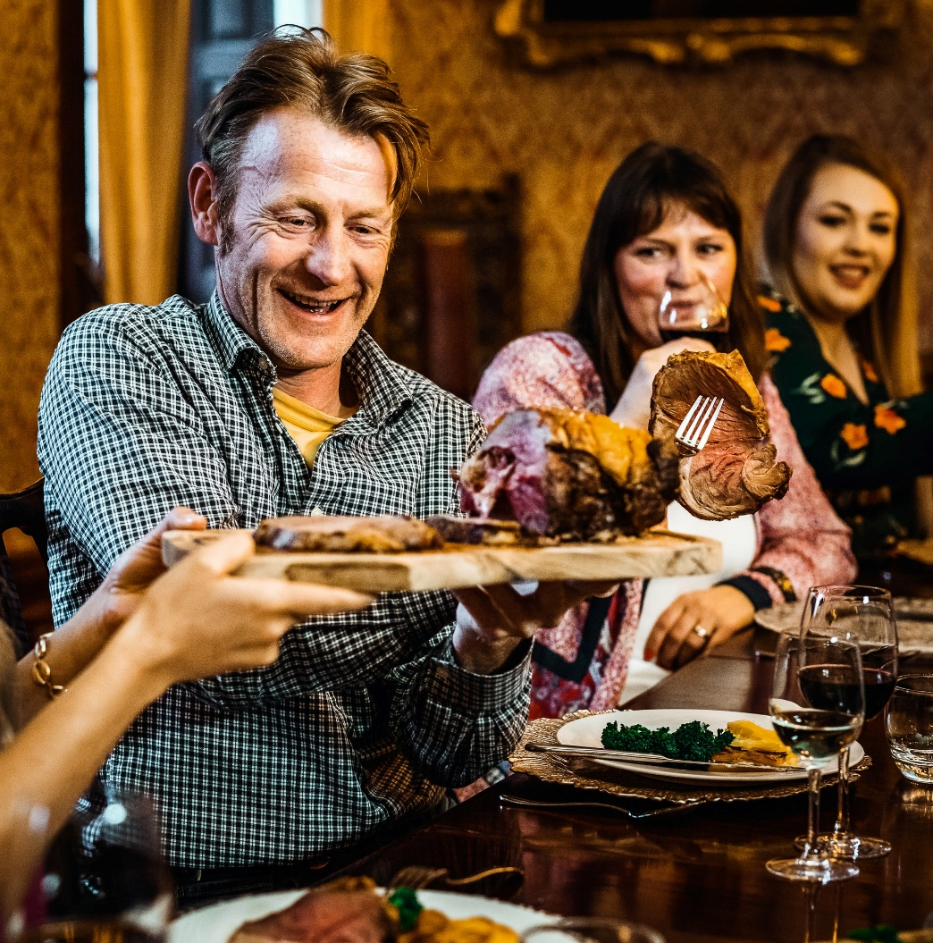
Ruokakulttuuri perinteet, tavat, arvot, asenteet, uskomukset, tiedot, taidot, käsitykset terveydestä, säännöt, mainonta…
Kuva: Unsplash.com/Marina Grynykha
Kuva: Unsplash.com/ViktorTalashuk
Kuva: Unsplash.com/Avel Chuklanov
Kuva: Unsplash.com/Sebastien Coman

Slide 4

Ryhmätehtävä
Medikalisaatio
Terveyteen sairastuminen
Uskomus- eli vaihtoehtohoidot.
Selvitä seuraavat asiat ja
tee muistiinpanot:
-käsitteen määrittäminen
-miten terveysilmiö muodostuu, syitä
-ilmiön terveysmerkitys

Slide 5
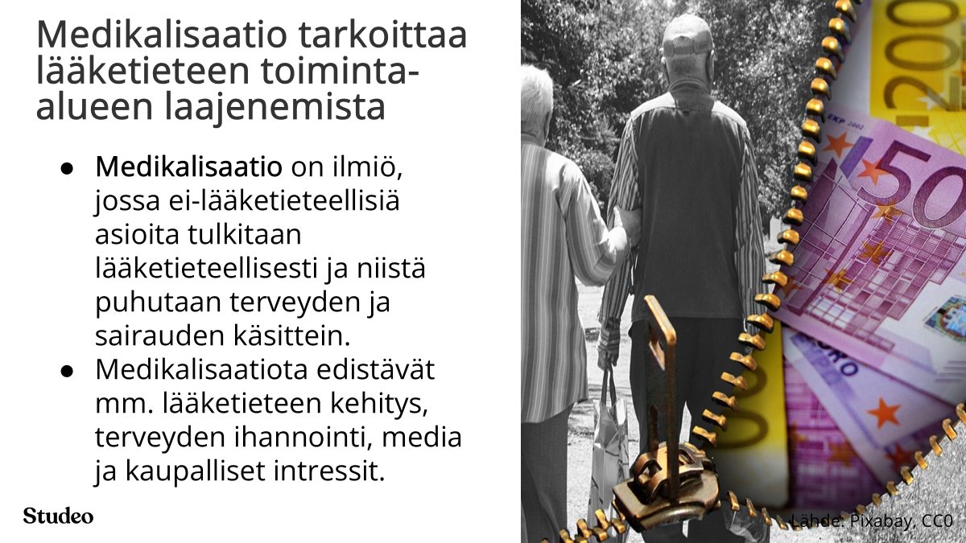

Slide 6
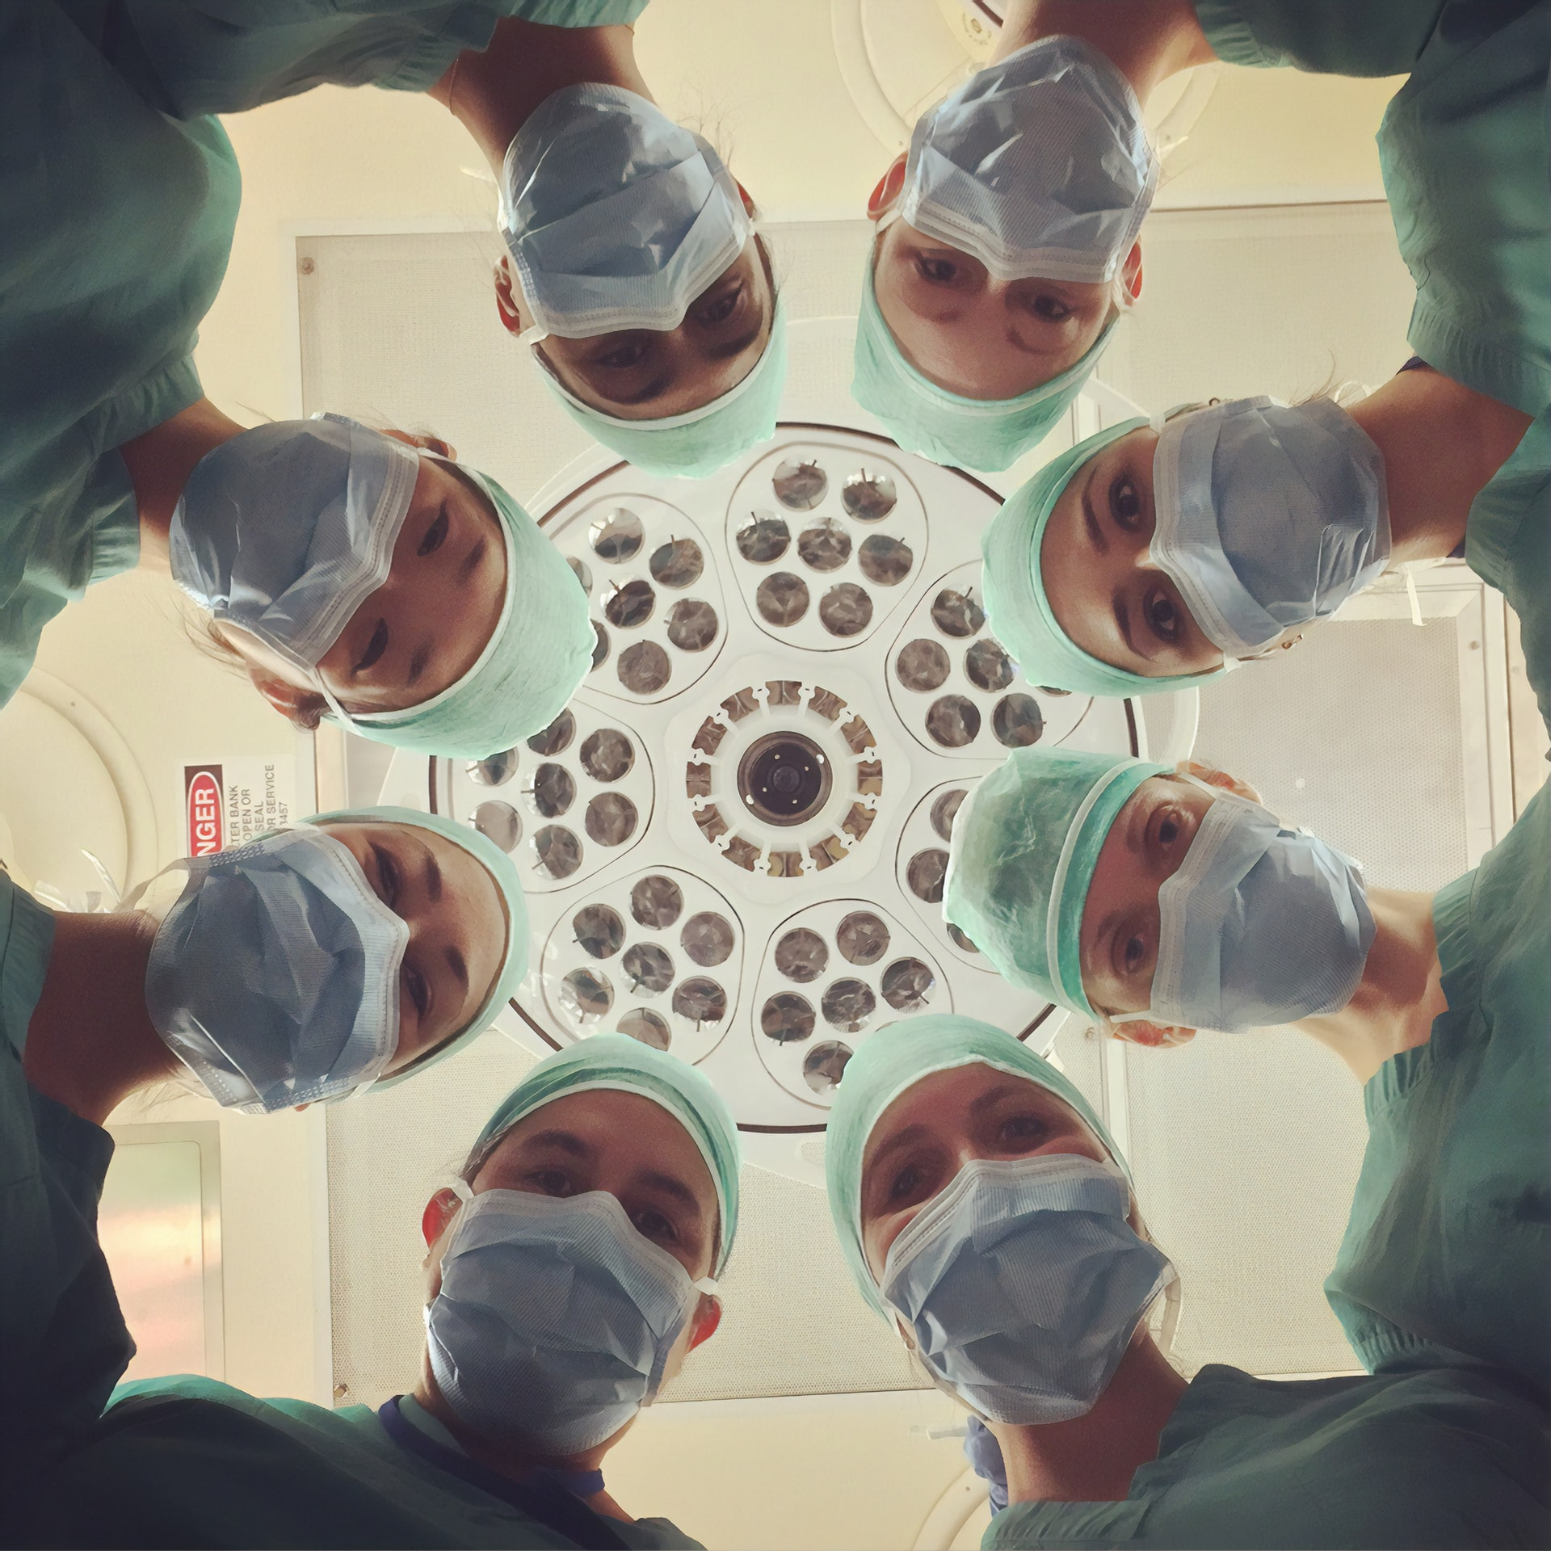
Medikalisaatio eli lääketieteellistyminen
* Aikaisemmin tavallisia elämään kuuluvia asioita aletaan tutkia ja hoitaa lääketieteellisin menetelmin esim. suru, hikoilu, kaljuuntuminen
Syitä ilmiön taustalla
Lääketieteen ja teknologian nopea kehitys
Lisääntynyt kiinnostus terveyttä kohtaan
Media ylläpitää ja ruokkii kiinnostusta
Ihmiset ovat valmiita investoimaan terveyteen
Terveysmarkkinoilla pyörii suuret rahat, monet tahot kiinnostuneita saamaan oman osansa
Kuva: Unsplash.com/National Cancer Institute

Slide 7
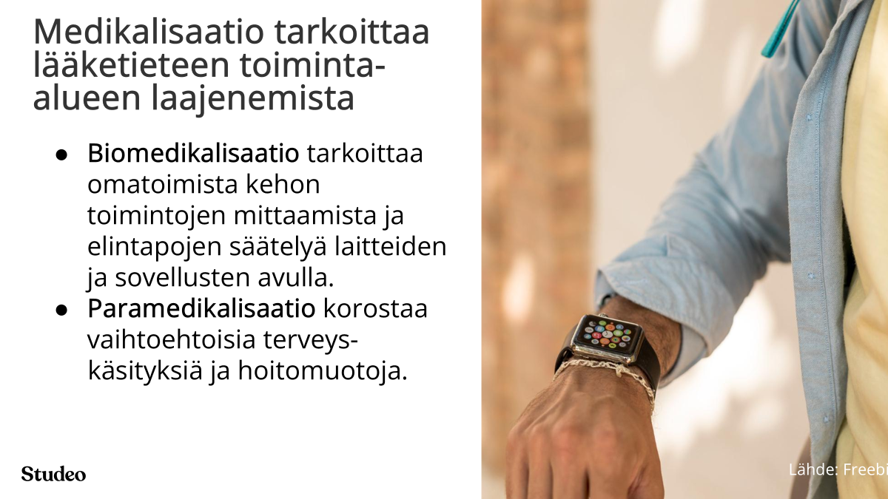

Slide 8
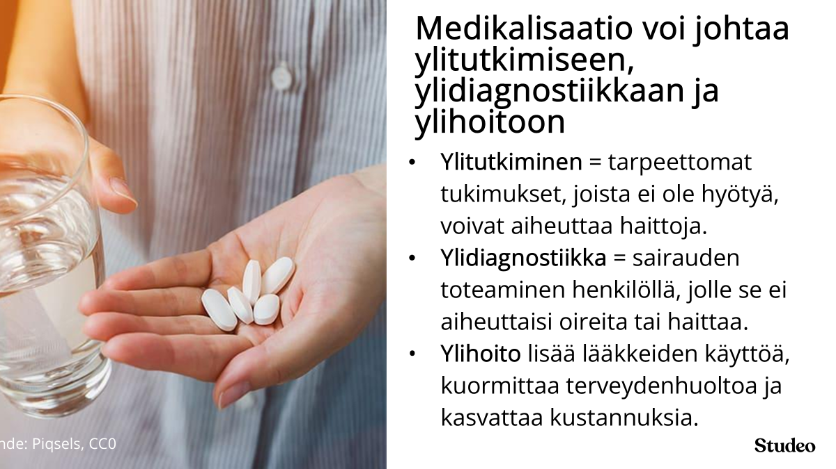

Slide 9

Medikaalisaation aiheuttamat haitat
Käsitykset terveydestä ja sairaudesta muuttuvat
Kun normaalit asiat koetaan häiriöinä huoli terveydentilasta kasvaa
Turhat hoidot kuormittavat terveydenhuoltoa ja aiheuttavat kustannuksia
Uskomus ”terveys on ostettavissa” voi heikentää omaa vastuunottokykyä
Epärealistiset odotukset, pettymys
Terveysriskit
Kuva: Unsplash.com/Michael Longmire

Slide 10
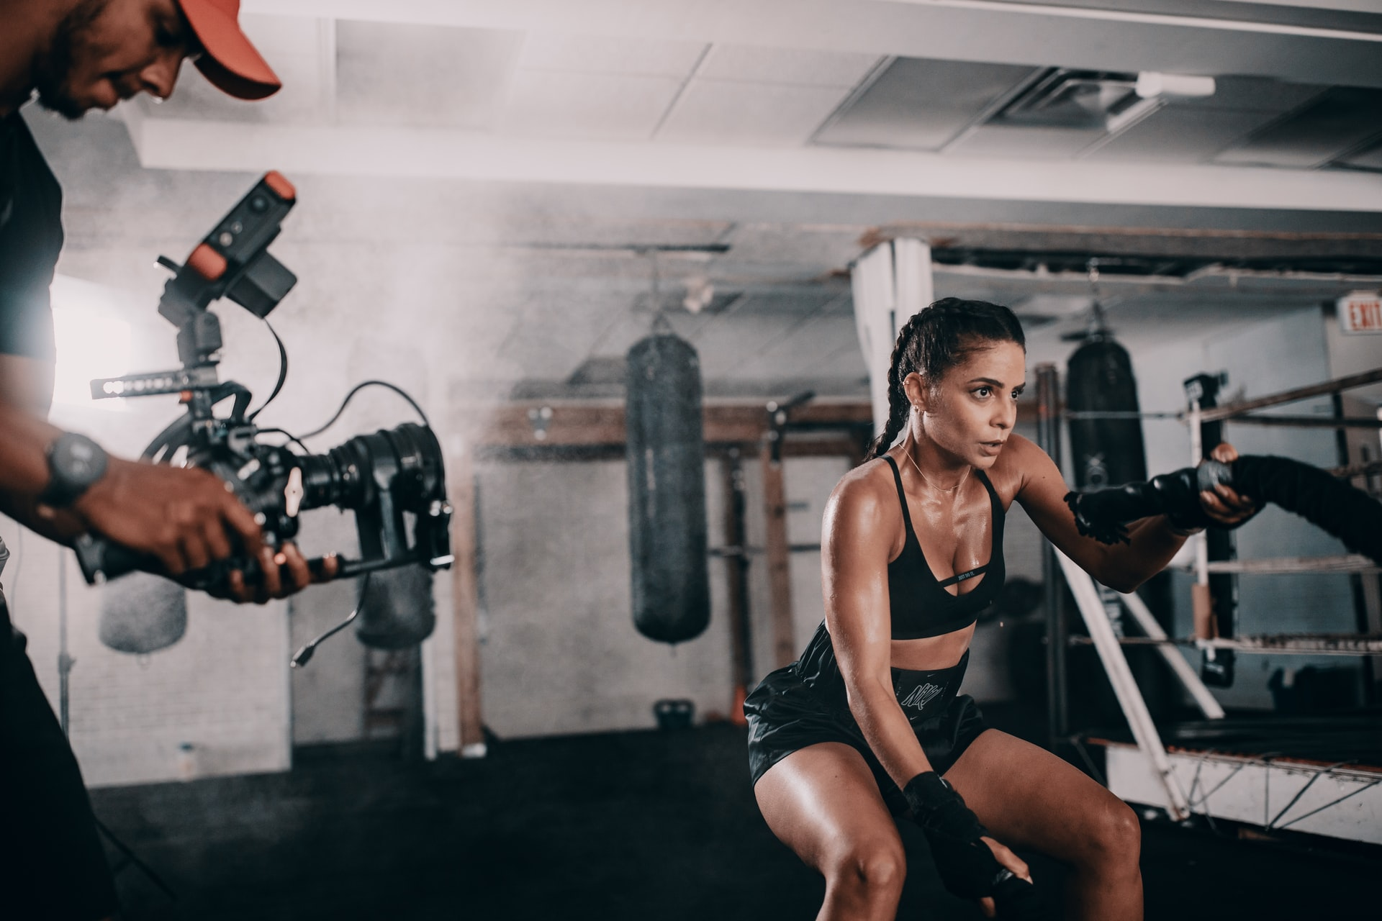
Terveyteen sairastuminen
Terveyden tavoittelu muuttuu pakonomaiseksi
Syitä ilmiön taustalla
  Terveyden ihannointi
  Ulkonäköön kohdistuvat paineet
  Suorituskeskeisyys
Haittoja
  Muut arvokkaat asiat omassa elämässä muuttuvat toissijaisiksi
  Jatkuva itsenä tarkkailu
  Suhteet ystäviin ja läheisiin heikkenevät
  Syyllisyyden tunteet
Kuva: Unsplash.com/Marcos Paulo Prado

Slide 11
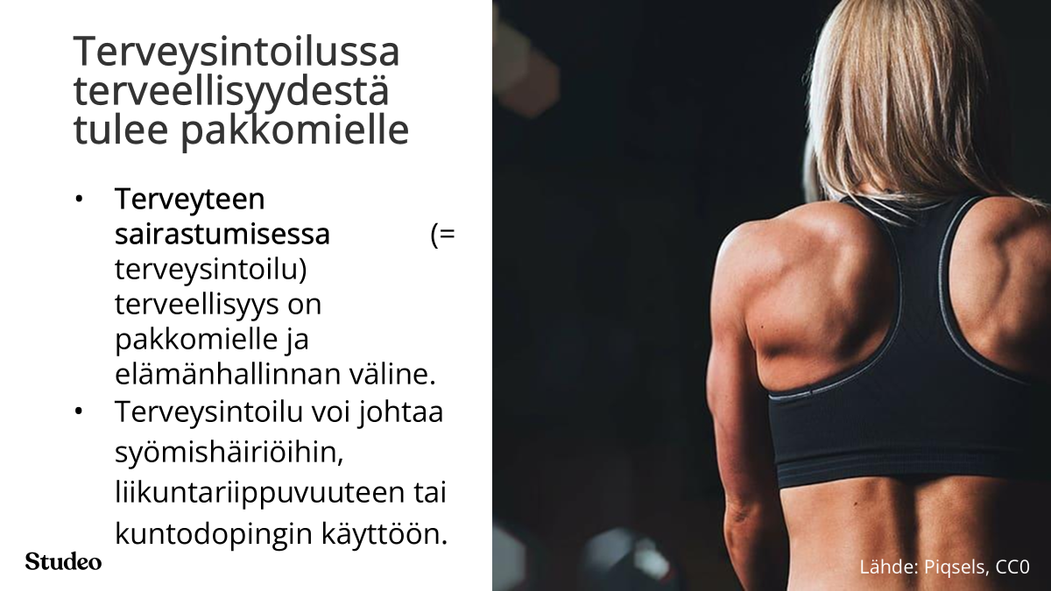

Slide 12
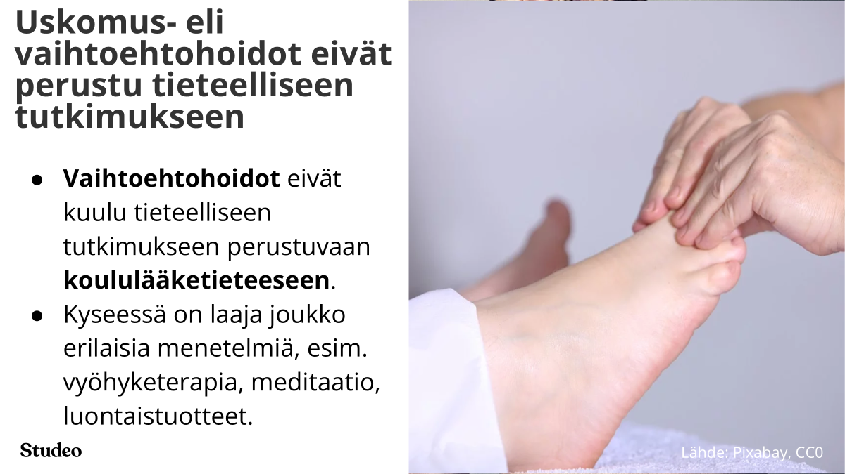

Slide 13
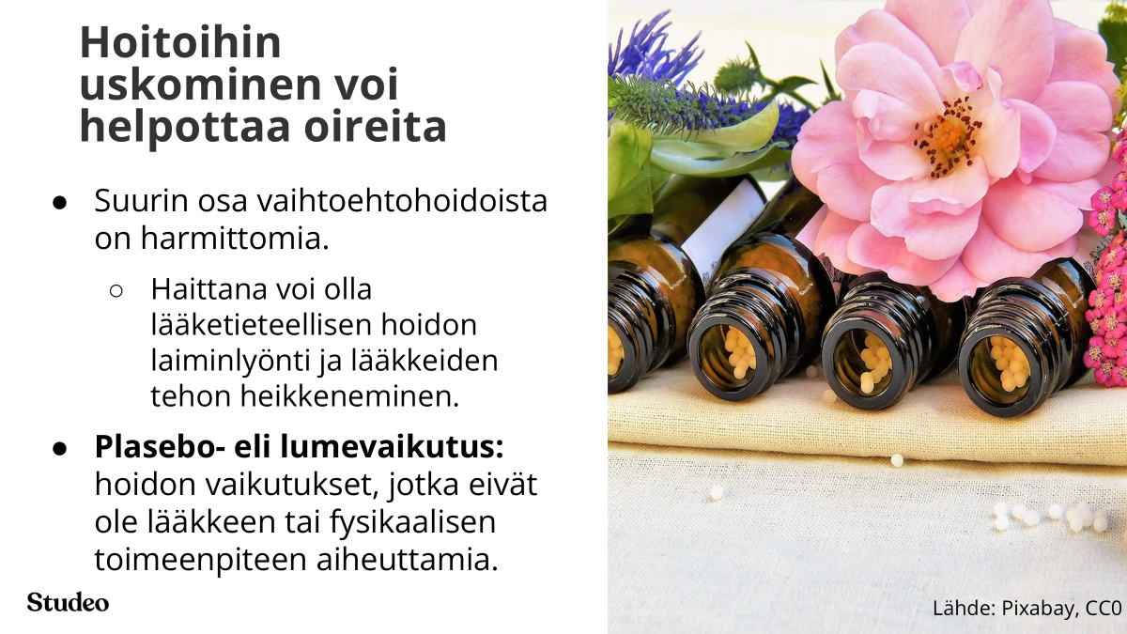

Slide 14
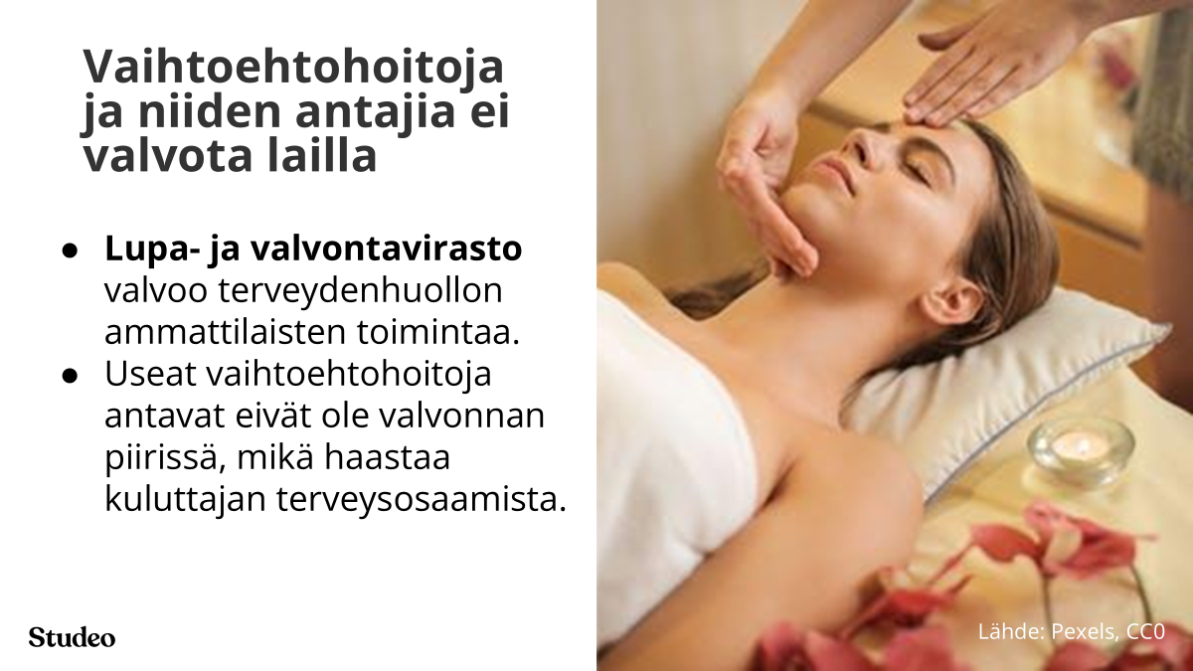

Slide 15
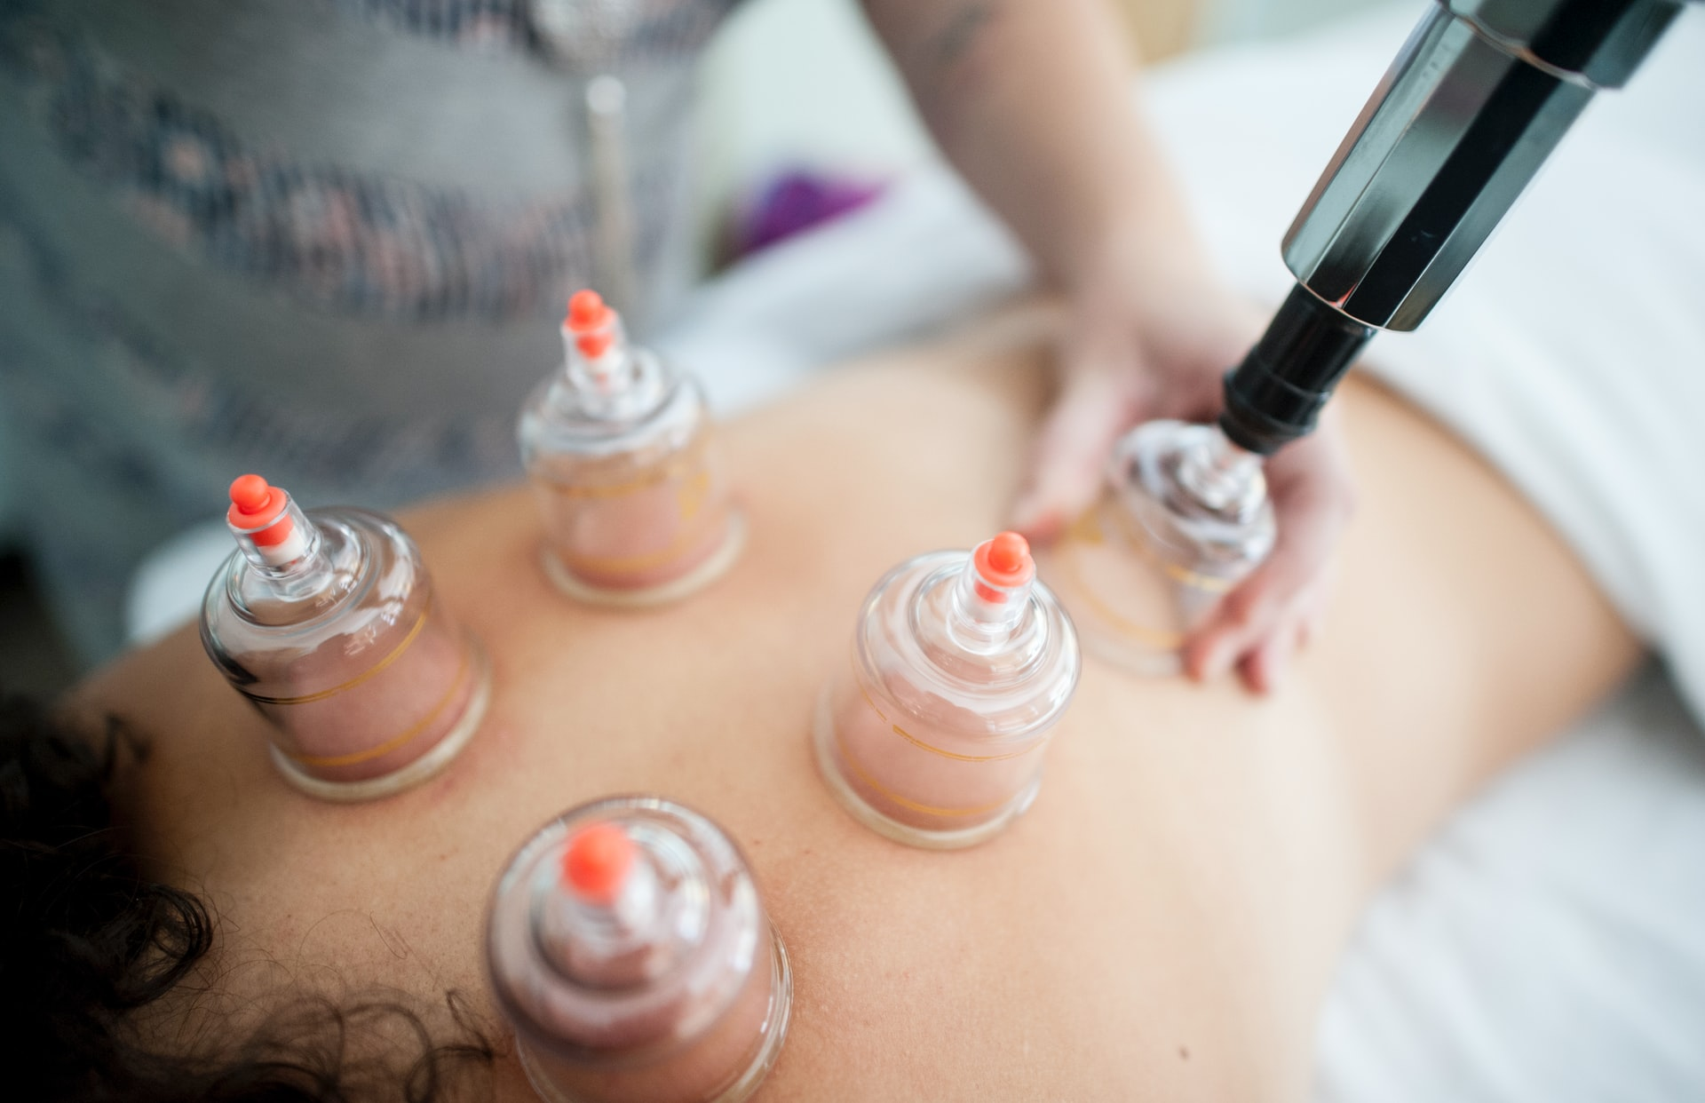
Lääketieteen ulkopuoliset hoidot
Voivat aiheuttaa vakavia haittoja
Vaikutuksista ja toimivuudesta ei ole lääketieteellistä näyttöä
Ei käytetä terveydenhuollossa
Ei valvota
Hoitojen antajat eivät tavallisesti ole terveydenhuollon ammattilaisia
Paljon erilaisia nimityksiä
Vaihtoehtohoidot, uskomushoidot, luontaishoidot

Slide 16
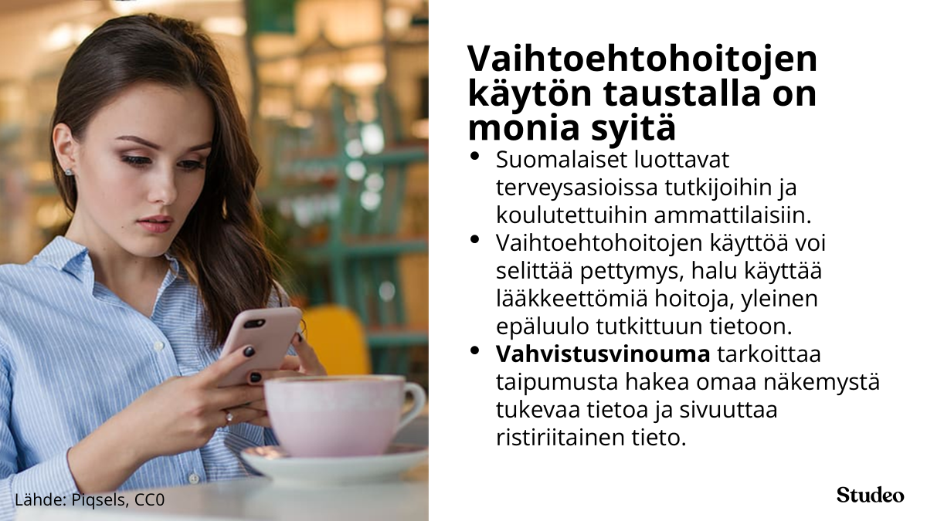

Slide 17

Lääketieteen ulkopuoliset hoidot houkuttelevat asiakkaita monilla keinoilla
Korostetaan luonnonmukaisuutta – vaikka se ei ole tae terveellisyydestä
Kuvaillaan yksittäisten ihmisten kokemuksia – vaikka vaikutuksia ei pystytä selittämään tieteellisesti
Kerrotaan, että keksintö on joko uusi tai muinainen perinne
Luvataan tuloksia paljon ja nopesti tai edellytetään pitkää hoitoa
Kuva: Unsplash.com/Jan Ranft

Slide 18
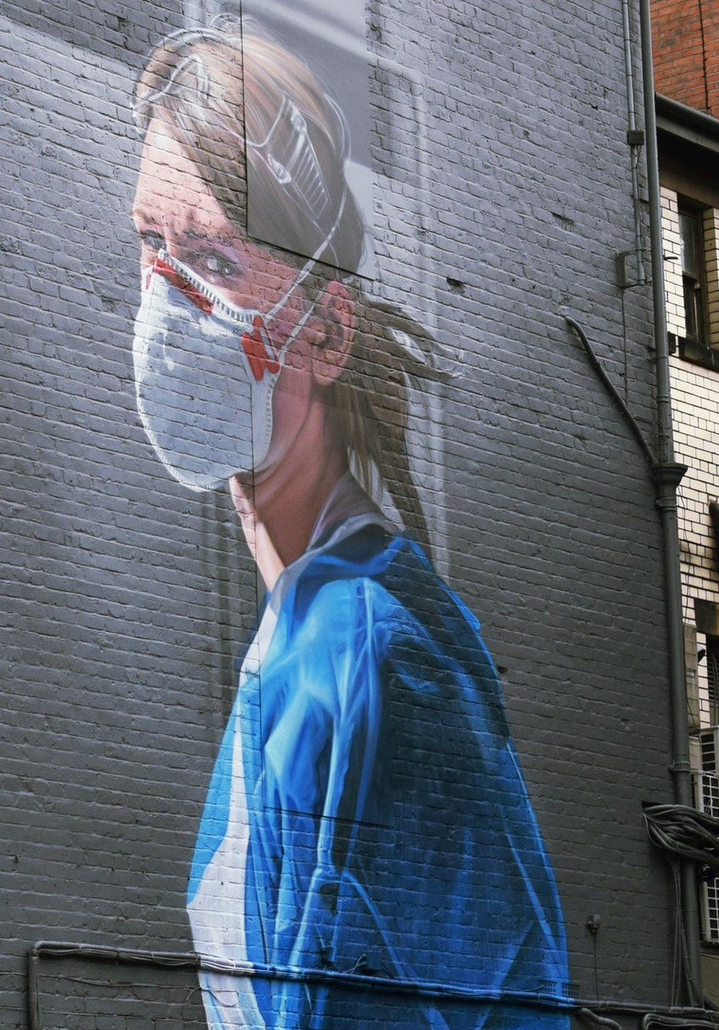
Elintapoihin puuttumalla pyritään suojelemaan terveyttä
Ohjeet ja suositukset
Yleisin tapa, periaatteena itsemääräämisoikeuden kunnioittaminen
Esim. ruoka- ja liikuntasuositukset
Määräykset ja lait
Selkeä terveys- tai turvallisuusriski
Esim. tupakointikielto, alkoholin myyntirajoitukset
Sanktiot ja rangaistukset
Toisten ihmisten terveyden tai turvallisuuden vaarantaminen
STAY HOME
Kuva: Unsplash.com/Matthew Waring

